Slide 1




Ricardo Vera Torres
Gerente Avanza Huila
avanzahuila@upholding.co
3105749105

Slide 2

Desarrollo de capacidades en gestión de la innovación empresarial para las empresas del sector turismo, economía naranja y agropecuario del Departamento de Huila
Ricardo Vera Torres
Gerente Avanza Huila
avanzahuila@upholding.co
3105749105

Slide 3


FINANCIADO POR
EJECUTOR
ALIADO
TÍTULO | DESARROLLO DE CAPACIDADES EN GESTIÓN DE LA INNOVACIÓN EMPRESARIAL PARA LAS EMPRESAS DEL SECTOR TURISMO, ECONOMIA NARANJA Y AGROPECUARIO DEL DEPARTAMENTO DE HUILA
OPORTUNIDAD | Proyecto de inversión de ciencia, tecnología e innovación a ser financiado con recursos del Sistema General de Regalías
TIPO DE FINANCIACIÓN | Recursos del Sistema General de Regalías – Plan Convocatorias 2021 – 2022 Minciencias
Plazo de ejecución: 18 meses
Ejecutor: UP Holding
Contempla: Supervisión
Aprobado: 22 Diciembre 2021
Inicio: 1 Marzo 2022
Terminación: 30 Septiembre 2023

Slide 4


Slide 5

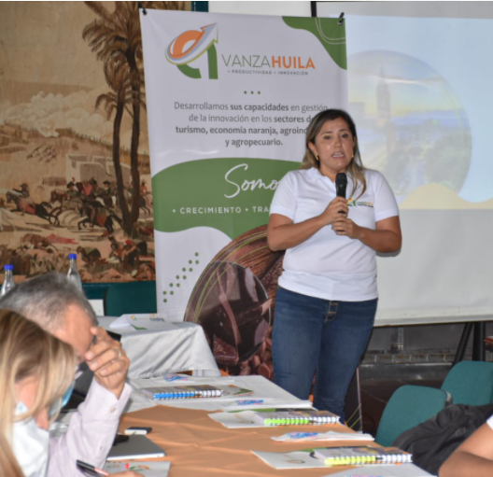
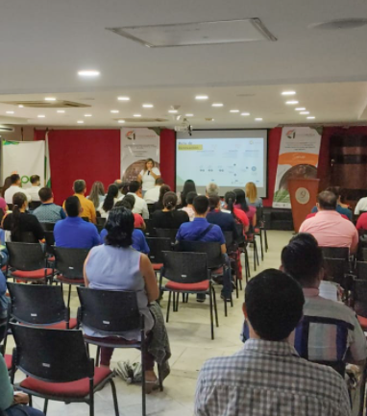
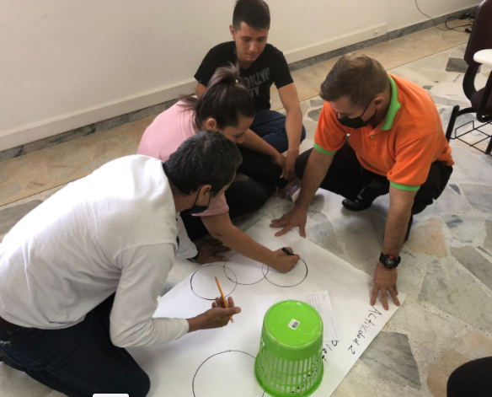
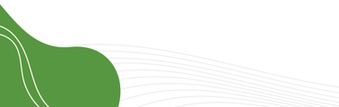
Objetivos específicos:
Desarrollar competencias y habilidades en innovación en las empresas del sector de turismo, economía naranja y agropecuario del departamento del Huila .
Generar mecanismos para el aprovechamiento y uso del conocimiento para innovar en las empresas del sector turismo, economía naranja, agropecuario y agroindustrial del departamento del Huila .

Slide 6
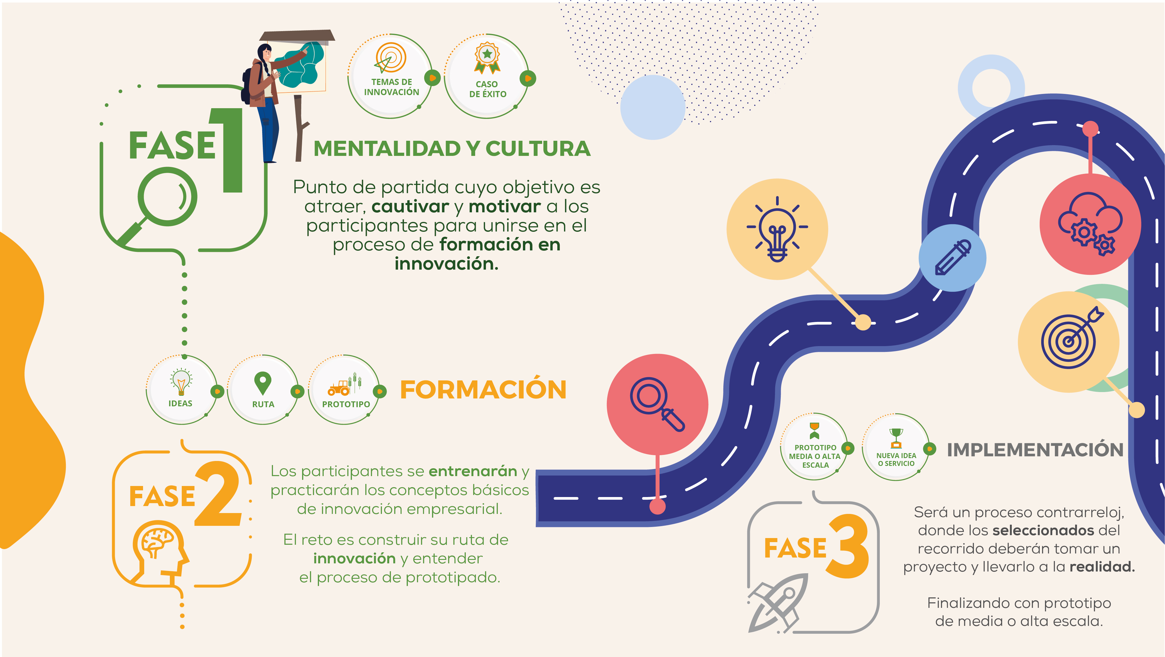
Ruta de Innovación

Slide 7
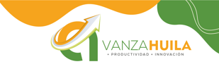
Cronograma general del proyecto

Slide 8

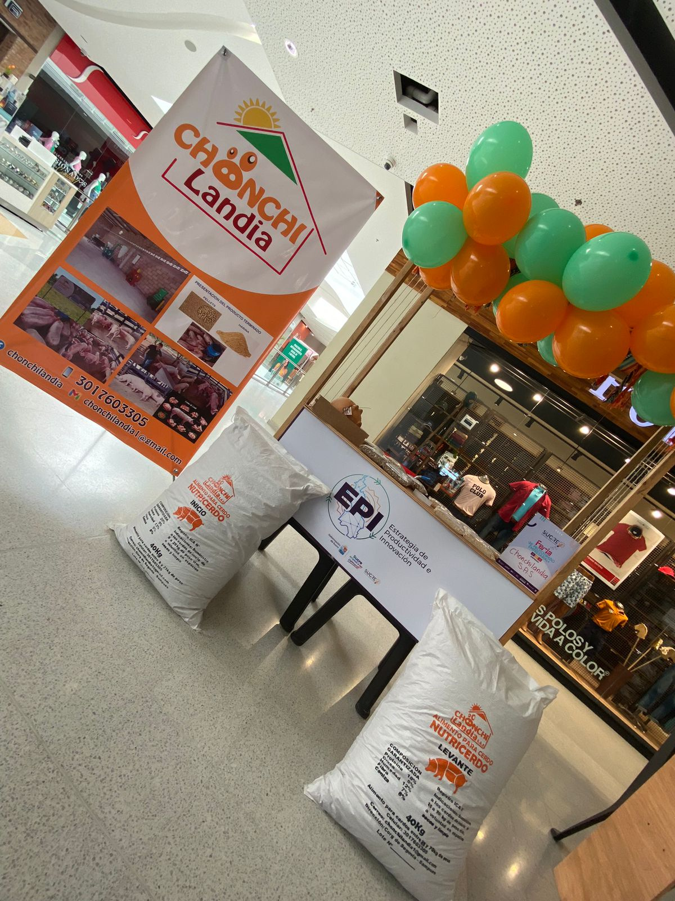
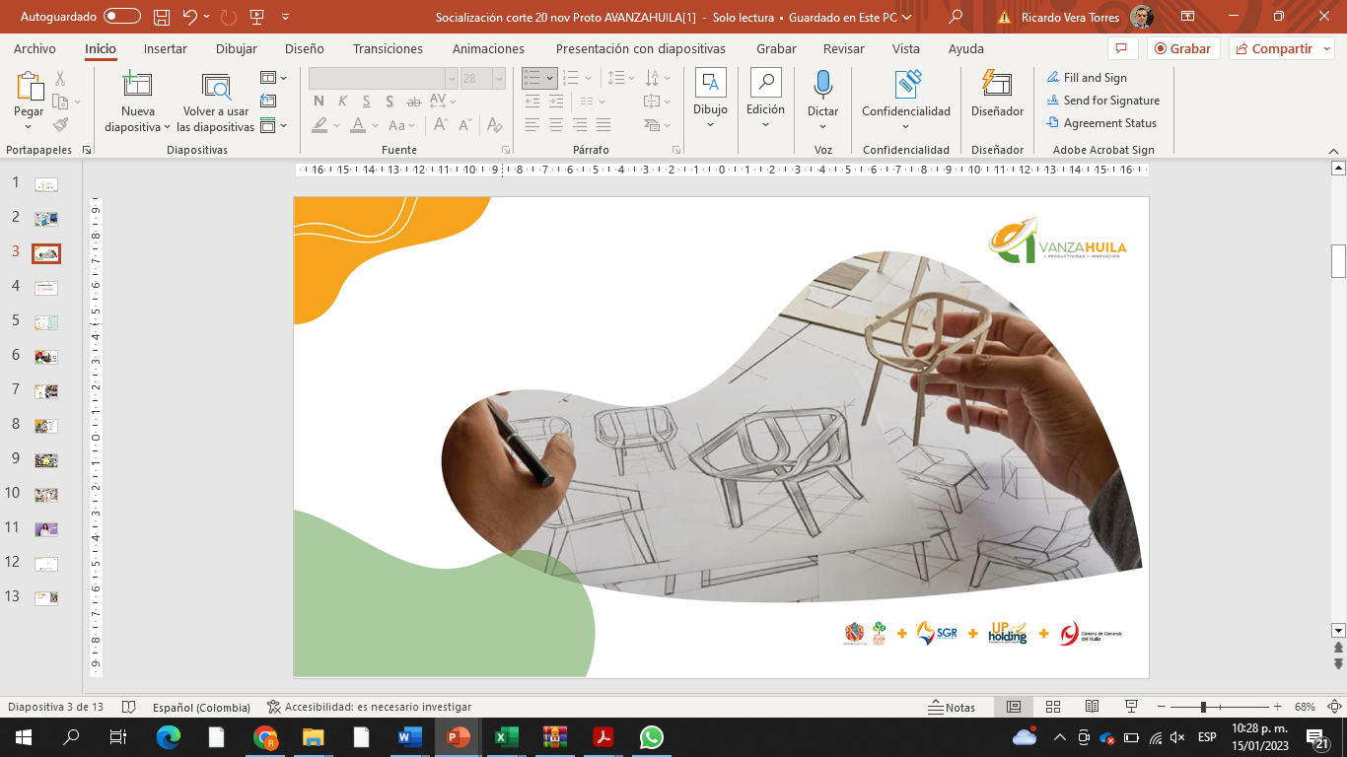
Fase de prototipado
Fase 2. Formación
Realizar entrenamiento técnico especializado en prototipado para empresas beneficiadas del proyecto
Realizar entrenamiento en prototipado para entidades
Huila E, 20 de enero (agenda académica)
Realizar evento de prototipado
San Pedo Plaza, 28 y 29 de enero (medios y conexiones) – 30 empresas
Objetivo: Generar espacios de aprendizaje, exhibición de prototipos con usuarios y clientes para validación y medios de comunicación.
Criterios de selección para participar evento de prototipado
Notes:
E101 – Eventos de casos de reconocimiento y casos de éxito. Reuniones por municipio sensibilización frente al proyecto
E102 – Talleres de promoción y difusión de mentalidad innovadora
E103 – Diplomado sendero innovación
E104 – Capacitación en prototipado

Slide 9
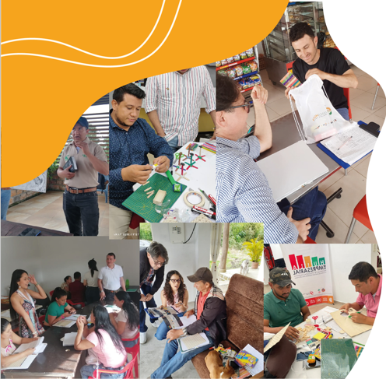
Criterios de selección
“Evento prototipado”
1 Innovación. El prototipo presentado materializa y evidencia el tipo de innovación definido en su ficha de proyecto (producto, servicio o proceso).
2 Fidelidad funcional. El prototipo permite a los usuarios simular de manera satisfactoria una experiencia funcional equivalente al concepto de generación de valor del proceso, producto o servicios.
3 Interacción. El prototipo cuenta con características que hacen intuitiva, clara y consistente la experiencia de solución que el proceso, producto o servicio ofrece.
4 Validación. Se evidencia la realización satisfactoria de pruebas y experimentos de validación del prototipo con usuarios y potenciales clientes (para los productos y servicios) en diferentes niveles de contexto (desde ambientes controlados hasta ambiente real).
5 Ejecución. Compromiso y avance evidenciado durante el proceso de soporte en la mesa de ayuda.

Slide 10


Noviembre 2022 – Febrero 2023
Realizar convocatoria abierta para la selección de proyectos de incremento de la productividad a través de la innovación.
Realización de mesas técnicas (ver cronograma)
Aprobación de control de cambios (sin avance)
Apertura de mesa de ayuda (18 enero)
Contratación de personal (libertad de contratación)
Acompañar e Implementar proyectos de innovación de las empresas Beneficiarias en el marco del proyecto
Máximo en infraestructura 20%
Máximo en maquinaria 30%
Mínimo servicios tecnológicos 35%
Marzo – Septiembre 2023

Slide 11
Socialización y mesas técnicas
Enero
Noviembre
- Diciembre
Febrero

Slide 12


Slide 13
Proveedores
Procedimiento:
  Mesa de ayuda: Procedimiento solicitar requerimientos a mesa de ayuda (fundamentar el requerimiento con especificaciones), si hay retroalimentación se realiza y se ajusta solicitud de cotización, mesa de ayuda se encarga de facilitar requerimiento con proveedores, agilizar, garantizar entrega y hace llegar al empresario. Grupo de 10 personas facilitando el proceso, teléfono y correo electrónico de contacto.
Especificaciones para proveedores externos
  Especificaciones de los equipos – referencias
  Iva – instalación – garantía de un año – transporte – pago aproximado a dos meses
  No equipos importados (proceso de importación, nacionalización etc– no equipos diseñados por proceso de validación)

Slide 14
Proveedores aprobados
Rubro | Nombre de la empresa | Nit | Experiencia
Infraestructura | D Factory Group SAS | 900662299 -1 | Suministro, montaje y construcción de muros, bases de pisos, aislamientos de muros iluminación natural de techos baños, pintura general, puertas, ventanas, cielos rasos, nuevos e instalaciones hidro sanitarias. Instalación de enchapes de piso y paredes y de aires acondicionados, columnas, vigas de amarre, vigas de cimentación y demás elementos estructurales. Obra civil de cableado estructurado e instalaciones técnicas, tecnológicas y eléctricas propias, voz y datos y suministro e instalación de mobiliario corporativo según diseños y especificaciones técnicas
infraestructura | Ingeniería y consultoría SAS (C & S) | 901316237-4 | Rediseño y construcción primera etapa facultad de ingeniería en la universidad tecnológica de bolívar. Adecuación acceso y urbanismo planta Postobón -Cartagena.
infraestructura | INVERCOST | 900513978-4 | Obras civiles eléctricas y mecánicas para la adecuación de laboratorios de química farmacéutica. Obras civiles eléctricas y mecánicas para el reemplazo de cubierta existente en asbesto, cemento, madera por lámina termo acústica estructura mecánica cielo raso. Adecuación locativa para fortalecimiento de la atención y servicio de salud pública. Adecuación de habitaciones unipersonales de pacientes aislados. Mantenimiento y adecuación de la infraestructura física del servicio de urgencias
Maquinaria | Riesgos y maquinarias del caribe | 900.888.618 - 7 | Suministro de bombas de alta presión en hierro, suministro de picapasto, electrobombas sumergibles tipo lapicero.
maquinaria | Innovagric | 901358715-3 | Diseño, suministro e instalación de sistema de riego por goteo.
Servicios innovación | AEEM | 901029406-1 | Desarrollo de prototipos y extensionismo tecnológico en el Sector Turismo. Prestar el servicio de Innovación (acompañamiento en la identificación y gestión de la propiedad intelectual, vigilancia tecnológica e inteligencia competitiva, desarrollo de prototipo y extensionismo tecnológico)
 | UP HOLDING | 900828603- 0 | Capacitaciones en innovación empresarial y herramientas de innovación, acompañar perfiles de proyectos de innovación

Slide 15
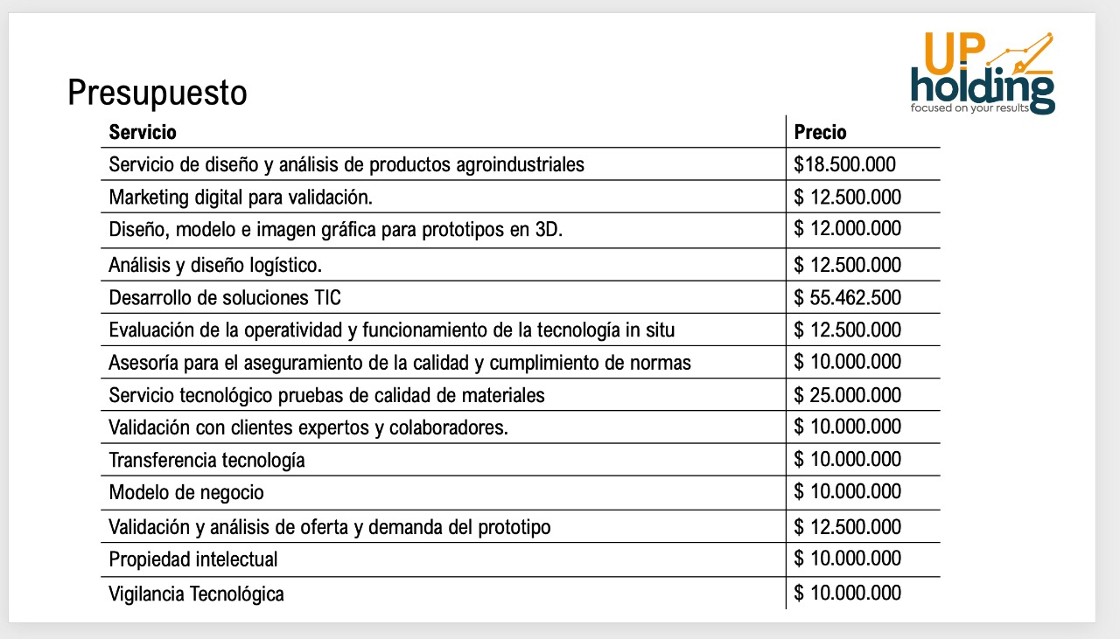

Slide 16


